Slide 1
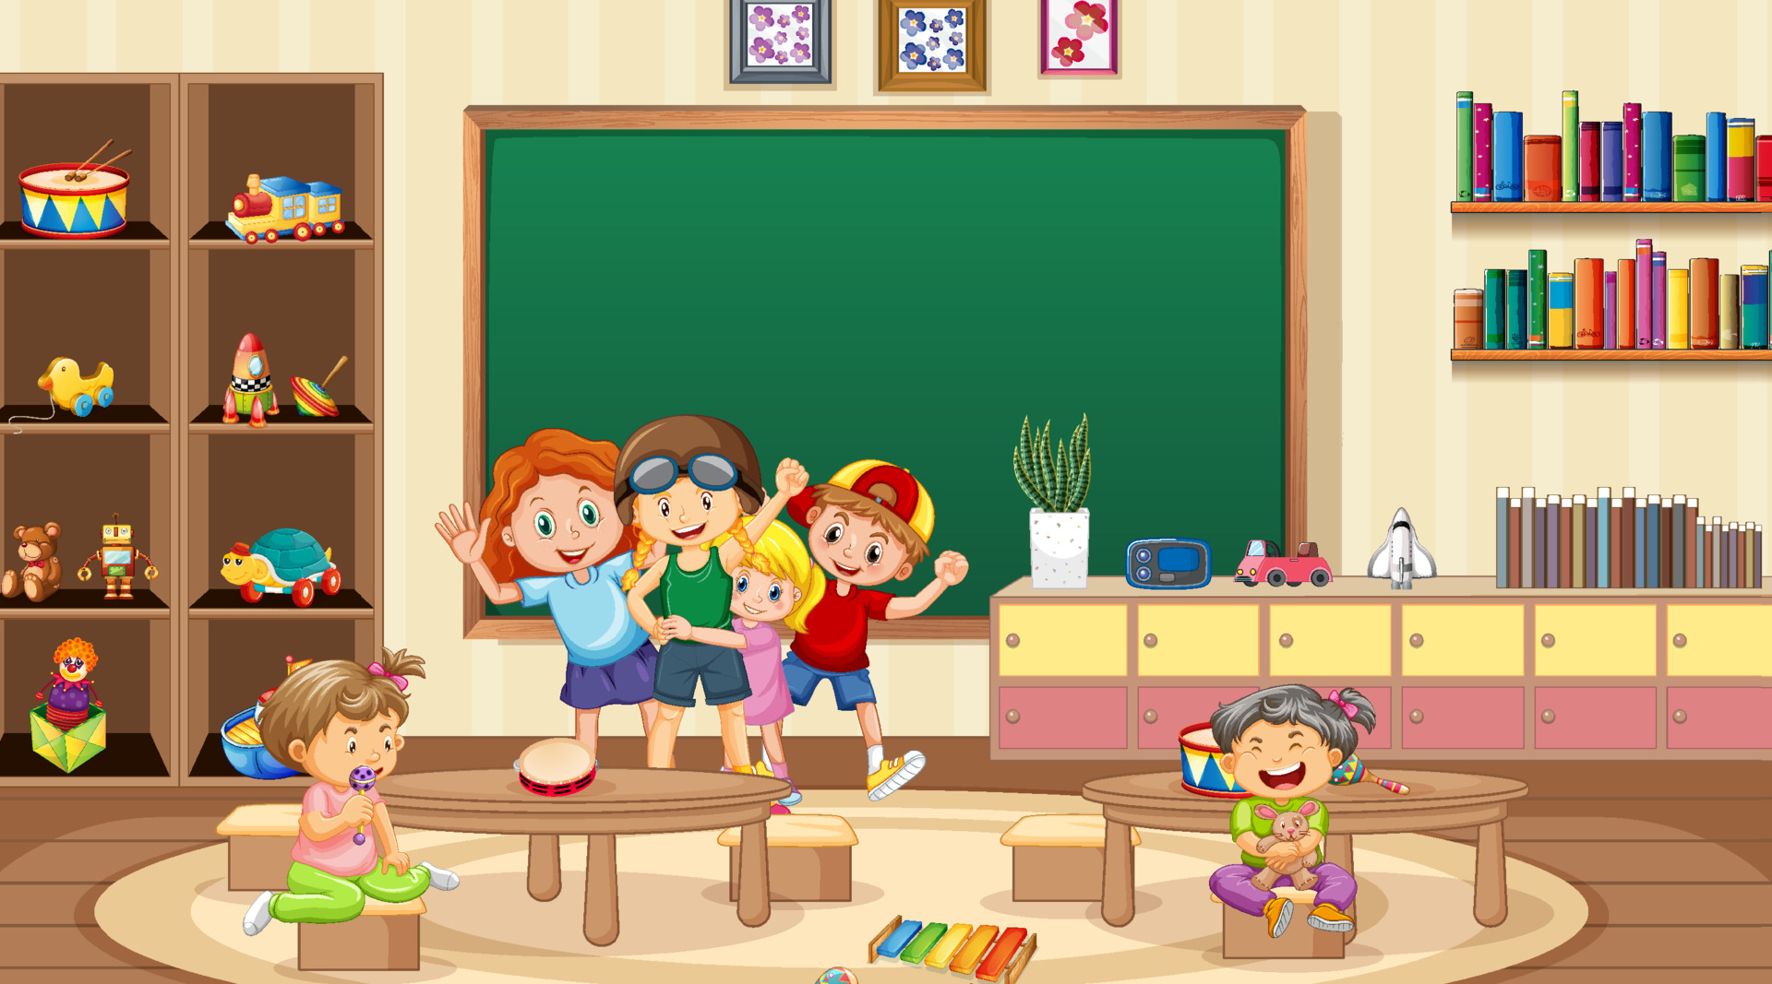

Slide 3
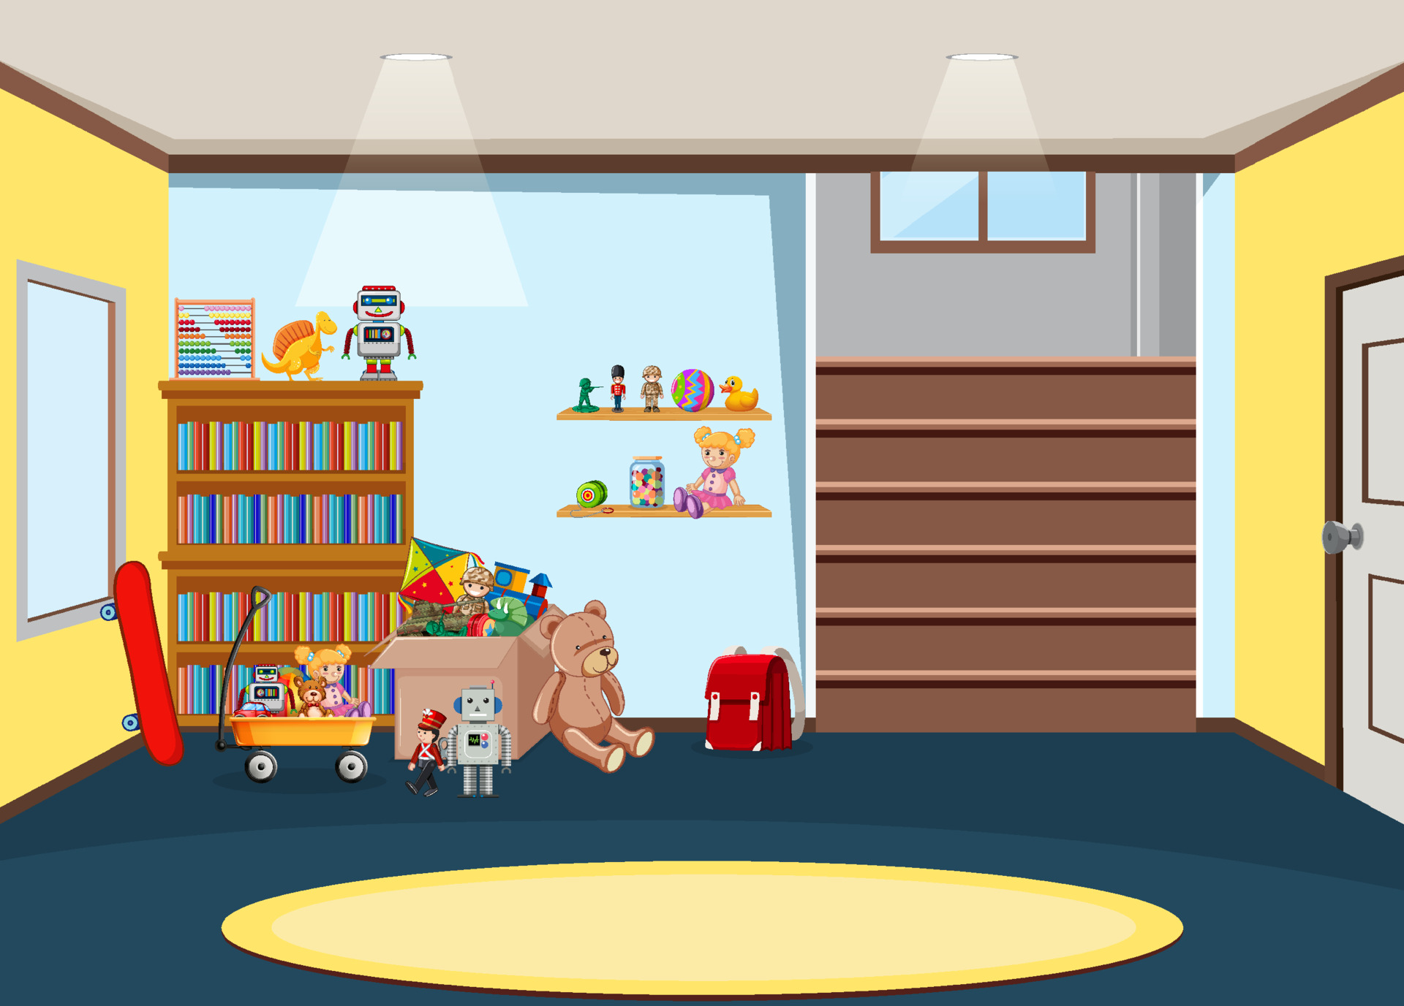
Em hãy nêu cảm nhận về bài hát.
Xâm hại trẻ em có tác hại gì ?

Slide 4
Lịch sử và Địa lí 5
Chủ đề 7: PHÒNG,TRÁNH XÂM HẠI
Bài 9: Em nhận biết biểu hiện xâm hại
(Tiết 2)

Slide 6
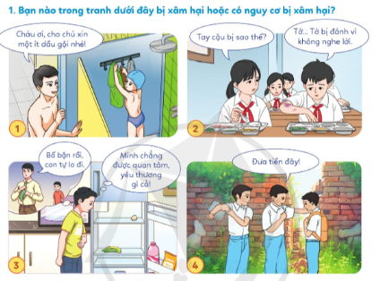

Slide 7
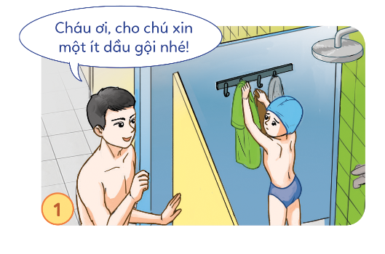

Slide 8
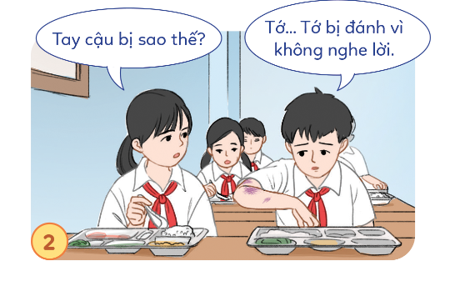

Slide 9
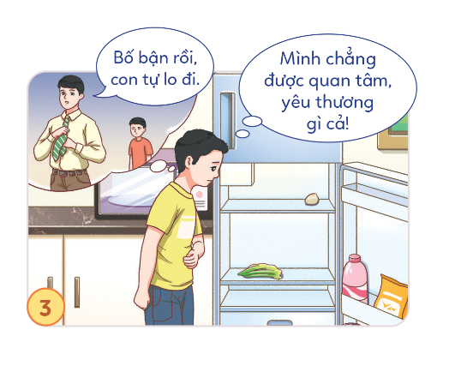

Slide 10
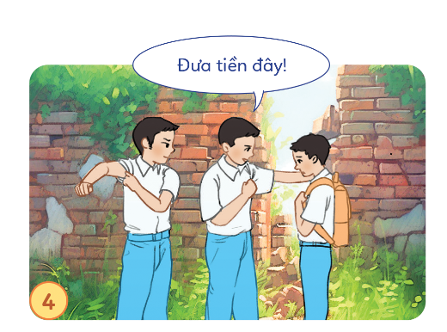

Slide 12
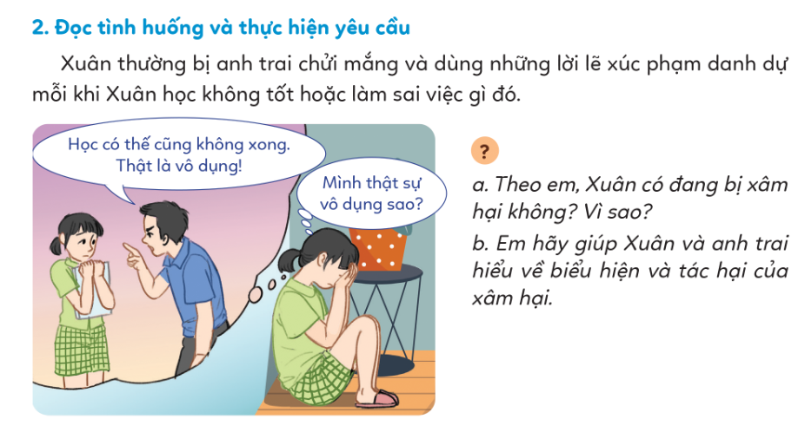

Slide 13
a. Theo em ,Xuân có đang bị xâm hại không?Vì sao ?
Xuân đang bị anh trai bạo lực tinh thần,vì Xuân thường bị anh trai chửi mắng và dùng những lời lẽ xúc phạm danh dự.

Slide 14
b. Em hãy giúp Xuân và anh trai hiểu biểu hiện và tác hại của xâm hại.
Xâm hại bạo lực thể chất và tinh thần có thể để lại những hậu quả nghiêm trọng ,ảnh hưởng nặng nề đến sự phát triển tâm lí của người bị xâm hại - ở đây là trường hợp của Xuân.

Slide 16
THẢO LUẬN NHÓM 4

Slide 18
1. Chia sẻ với bạn một số tình huống xâm hại mà em biết.

Slide 21
2. Em hãy viết,vẽ một thông điệp tuyên truyền về lợi ích của việc phòng,tránh bị xâm hại.

Slide 22
THẢO LUẬN NHÓM 4

Slide 23
TRƯNG BÀY SẢN PHẨM

Slide 24
.

Slide 25
